Slide 1




Trò chơi 1:
Nhận biết tình trạng dinh dưỡng

Slide 2
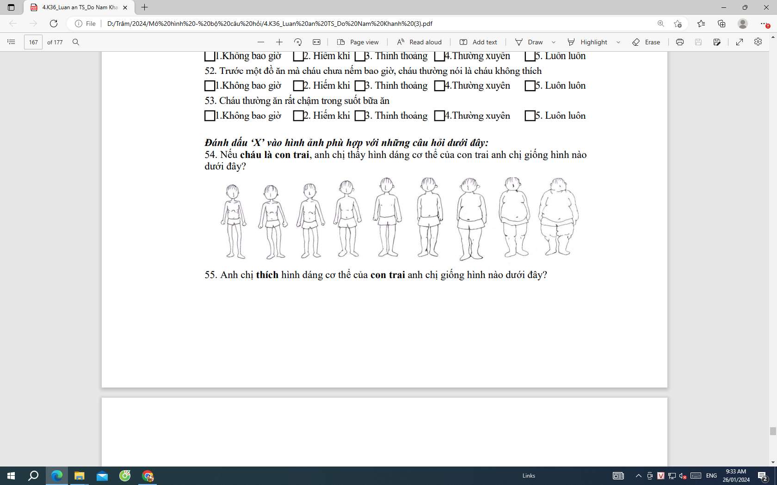
Câu 1: Theo em, những bạn nào trong hình dưới đây có hình thể giống với bạn bị thừa cân? (chọn số tương ứng với hình)
0
8
9
7
4
6
2
3
10
5
1
1 | 2 | 3 | 4 | 5 | 6 | 7

Slide 3
Câu 2: Theo em, những bạn nào trong hình dưới đây có hình thể giống với bạn gầy (suy dinh dưỡng)? (chọn số tương ứng với hình)
0
8
9
7
4
6
2
3
10
5
1
1 | 2 | 3 | 4 | 5 | 6 | 7

Slide 4
Câu 3: Theo em, những bạn nào trong hình dưới đây có hình thể giống với bạn có tình trạng dinh dưỡng bình thường? (chọn số tương ứng với hình)
0
8
9
7
4
6
2
3
10
5
1
1 | 2 | 3 | 4 | 5 | 6 | 7

Slide 5
Câu 4: Theo em, để biết chắc chắn bản thân bị thừa cân hay suy dinh dưỡng hay bình thường, em phải làm gì? (Chọn một đáp án đúng nhất)
0
8
9
7
4
6
2
3
10
5
1
1
Nhìn bằng mắt thường để đánh giá.
3
Đo chiều cao, cân nặng và dùng thang đánh giá tình trạng dinh dưỡng của Tổ chức Y tế Thế giới
2
Đi hỏi người lớn.

Slide 6
Câu 4: Theo em, để biết chắc chắn bản thân bị thừa cân hay suy dinh dưỡng hay bình thường, em phải làm gì? (Chọn một đáp án đúng nhất)
1
Nhìn bằng mắt thường để đánh giá.
3
Đo chiều cao, cân nặng và dùng thang đánh giá tình trạng dinh dưỡng của Tổ chức Y tế Thế giới
2
Đi hỏi người lớn.

Slide 7
Câu 5: Theo em, để có số đo cơ thể chính xác nhất, em nên đo chiều cao và cân nặng vào thời điểm nào trong ngày? (Chọn một đáp án đúng nhất)
0
8
9
7
4
6
2
3
10
5
1
1
Buổi sáng
3
Buổi chiều
4
2
Buổi trưa
Buổi tối

Slide 8
Câu 5: Theo em, để có số đo cơ thể chính xác nhất, em nên đo chiều cao và cân nặng vào thời điểm nào trong ngày? (Chọn một đáp án đúng nhất)
1
Buổi sáng
3
Buổi chiều
4
2
Buổi trưa
Buổi tối

Slide 9
Cảm ơn!
và
Hẹn gặp lại!

